Slide 1
Parent Guide to Academic Success Guía para Padres de Éxito Académico Part 2
By:
NPS ESL Teachers
Profesores de Inglés como Segundo Idioma de Norfolk

Slide 2
Introductions
Welcome!
¡Bienvenidos!
اهلا وسهلا
Maligayang pagdating
Accueillir

Slide 3
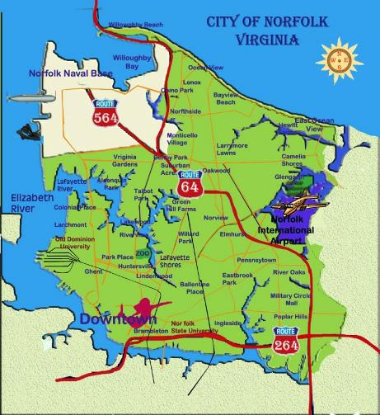
My city / Mi ciudad

Slide 4
Objectives
We will discuss:
Importance of attending Parents’ Night
FERPA Law
After school tutoring/support
Parent/Teacher Conferences
Specialty Programs (Middle and High School)

Slide 5
Session 1 Review/Repaso de sesión 1
Officer Valdez
Enrollment / Matrícula
Translation Support / Traducción
First Week / Primera semana
Tracking grades & attendance / Cómo revisar calificaciones & asistencia
Health Department / Departamento de Salud
Adult Education Classes

Slide 6
Parents’ Night/ Open House
What is it? / ¿Qué es?
How do I find out when it is? /¿Cómo sé cuándo es?
Who is going to be there? / ¿Quién va estar allí?
Why should I go? /¿Por qué debo asistir?

Slide 7
FERPA Law
FERPA – Family Educational Rights and Privacy Act
Ley federal
Protege records educativos de los estudiantes

Slide 8
FERPA Law
Funcionarios escolares con interés educativo legítimo
Otras escuelas a las que un estudiante se está transfiriendo
Funcionarios especificados para fines de auditoría o evaluación
Partes apropiadas en relación con la ayuda financiera a un estudiante
Organizaciones que realizan ciertos estudios para o en nombre de la escuela
Organizaciones para acreditación
Para cumplir con una orden judicial o citación emitida legalmente
Funcionarios apropiados en casos de emergencias de salud y seguridad
Autoridades estatales y locales, dentro de un sistema de justicia juvenil, de conformidad con la legislación estatal específica

Slide 9
After School Tutoring Support
What is it? / ¿Qué es?
How can this help my child? / ¿Cómo puede ayudar esto a mi hijo/a?
Is there transportation? / ¿Hay transportación?
Who will be there? / ¿Quién va estar allí?
What are the days and times? / ¿Cuáles son los días y las horas?

Slide 10
Parent/Teacher Conferences
What is it? / ¿Qué es?
How do I find out when it is? /¿Cómo sé cuándo es?
Who is going to be there? / ¿Quién va estar allí?
Why should I go? /¿Por qué debo asistir?

Slide 11
Specialty Programs (Middle and High School)
https://www.npsk12.com/cms/lib/VA02208074/Centricity/Domain/4661/SP%20HIGH%20SCHOOL%20BROCHURE%202018.pdf
https://www.npsk12.com/cms/lib/VA02208074/Centricity/Domain/4661/SP%20Middle%20Schools%20Brocure%202018-.pdf

Slide 12
Important Websites
Norfolk Public Schools
https://www.npsk12.com
Foreign Language & ESL
https://www.npsk12.com/fl
Specialty Programs
https://www.npsk12.com/Page/11636
Student Handbook
https://www.npsk12.com/Page/10208 (Spanish)
https://www.npsk12.com/Page/1349 (English)

Slide 13

Questions / Preguntas

